Slide 1
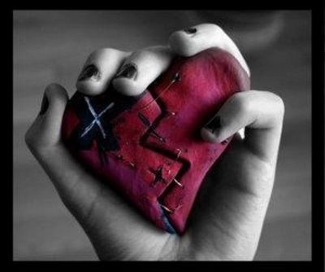
A GRANDE ESPERANÇA E O ENGANO

Slide 2
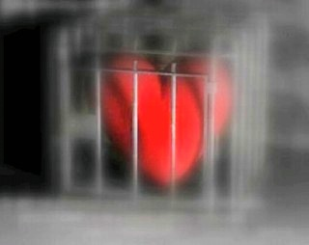
AS ESTRATÉGIAS DE SATANÁS

Slide 3
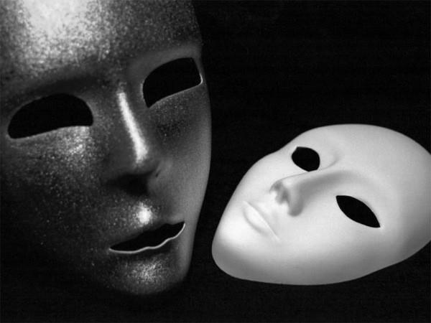
PERSEQUIÇÃO
ENGANO

Slide 4
OPERAÇÃO DO ENGANO

Slide 5
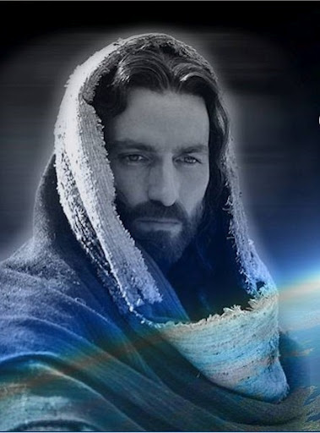
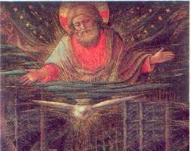
DIVINDADE NA BÍBLIA
PAI
FILHO
ESPÍRITO SANTO

Slide 6
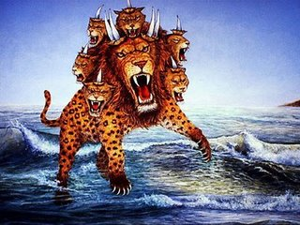
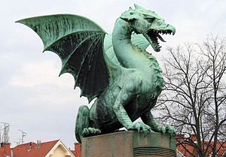
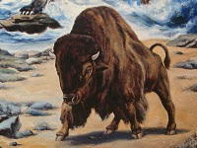
ARQUITETURA DO ENGANO
FILHO
ESPÍRITO SANTO
PAI
BESTA DO MAR
BESTA DA TERRA
DRAGÃO

Slide 7
1. DRAGÃO COMO DEUS

Slide 8
CONTRAFAÇÕES DO DRAGÃO
SER SEMELHANTE AO ALTÍSSIMO
OUTRO CULTO
SE ASSENTA NO LUGAR DE DEUS - IGREJA
SE TORNOU O dEUS DESTE SÉCULO

Slide 9
2. BESTA DO MAR COMO JESUS

Slide 10
CONTRAFAÇÕES DA BESTA DO MAR
IMITA A FUNÇÃO DE JESUS - IMAGEM DE DEUS
OUTRO EVANGELHO
IMITA A AUTORIDADE DE JESUS – DADA POR DEUS
IMITA A MORTE E RESSURREIÇÃO DE JESUS -
FERIDA MORTAL
IMITA O PODER DE JESUS – PERDOAR PECADOS
IMITA O MINISTÉRIO DE JESUS - TEMPO

Slide 11
3. BESTA DA TERRA COMO ESPÍRITO SANTO

Slide 12
CONTRAFAÇÕES DA BESTA DA TERRA
IMITA A FUNÇÃO DO ESPÍRITO SANTO –
OUTRO CONSOLADOR
OUTRO PODER
IMITA A MANIFESTAÇÃO DO ESPÍRITO SANTO –
OUTRO PENTECOSTES

Slide 13
LADOS DA BATALHA
ONDE VOCÊ ESTÁ?

Slide 14
QUAL A SUA DECISÃO?

